Slide 1
免疫系统
范陈陈

Slide 2
目录
1.人体免疫系统
1.1简介
1.2基本功能
1.3结构

Slide 3
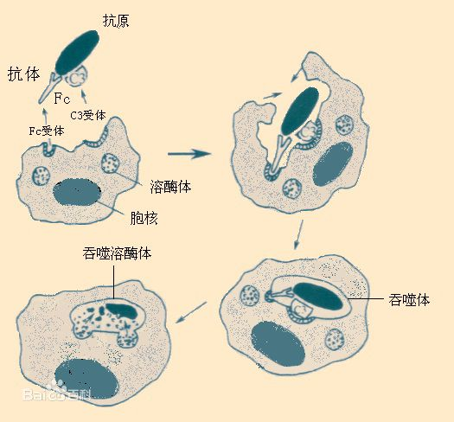
人体免疫系统
简介
人体免疫系统是覆盖全身的防卫网络。
保护身体的第一道防线为：皮肤、粘膜及其分泌液、细胞膜、呼吸道、胃肠道、尿道及肾脏。
第二道防线为：吞噬作用、抗菌蛋白和炎症反应。
图为细胞吞噬作用

Slide 4
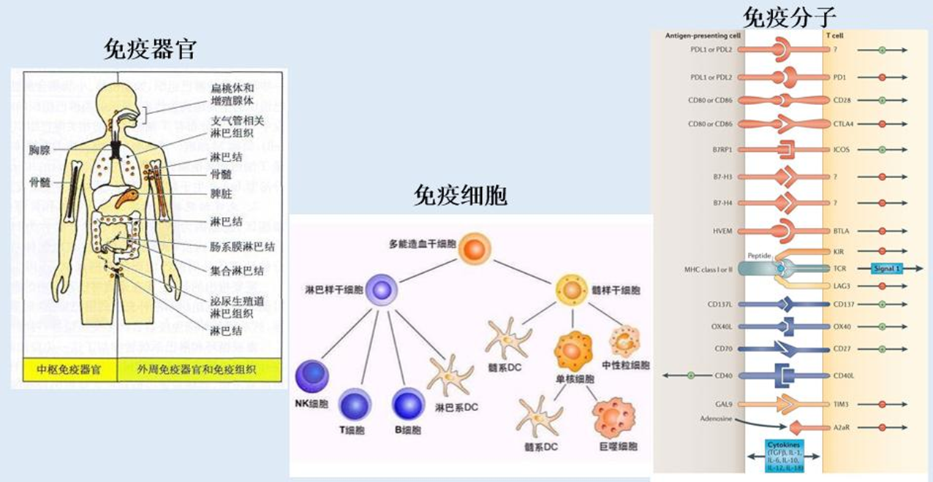
第三道防线主要由免疫器官（扁桃体、淋巴结、胸腺、骨髓、和脾脏等）和免疫细胞（淋巴细胞、吞噬细胞等）借助血液循环和淋巴循环而组成的。不过，单纯的屏障和和过滤机制并不能完全保护我们，身体有赖组成免疫系统的血细胞和蛋白质发挥防御能力。

Slide 5
基本功能
免疫系统(immune system)是机体执行免疫应答及免疫功能的重要系统。由免疫器官、免疫细胞和免疫分子组成。免疫系统具有识别和排除抗原性异物、与机体其他系统相互协调．共同维持机体内环境稳定和生理平衡的功能。免疫系统（immune system）是防卫病原体入侵最有效的武器，它能发现并清除异物、外来病原微生物等引起内环境波动的因素。但其功能的亢进会对自身器官或组织产生伤害。

Slide 6
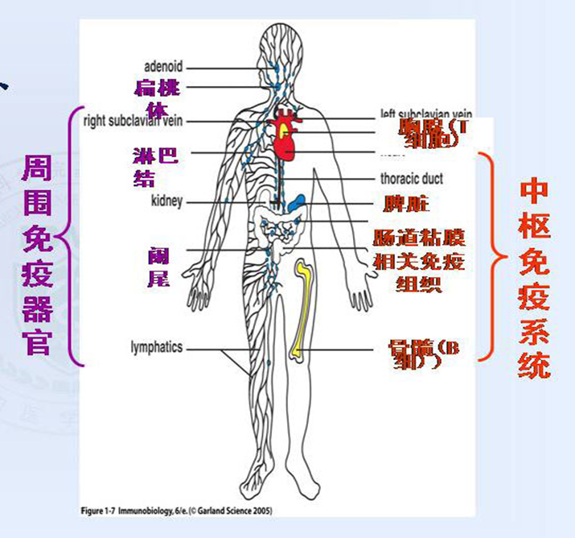
结构
一、免疫器官
免疫器官根据分化的早晚和功能不同，可分为中枢免疫器官和外周免疫器官。前者是免疫细胞发生、分化、成熟的场所；后者是T、B淋巴细胞定居、增殖的场所及发生免疫应答的主要部位。
二、免疫调节
对外周免疫器官和免疫细胞具有调节作用；自身免疫耐受的建立与维持。

Slide 7

感谢观看

